Slide 1

会议室使用管理系统
需求分析报告
K组：刘雪 王宇 杜颖颖

Slide 2


前 言
会议室使用常见问题：
使用会议室不能提前预约，只能去找管理员进行手工登记；
不知道哪间会议室空闲，只能一间间寻找；
正在开会，总有冒失鬼闯进来，看看是不是空闲；

Slide 3
需求分析
会议室预定
用户可以注册登录，自己完成会议室的预定，也可以通过管理员完成预定
功能需求
会议室设备管理
管理员完成对设备资源数目与运行状况的管理，并监督维修人员完成定期维护。

Slide 4
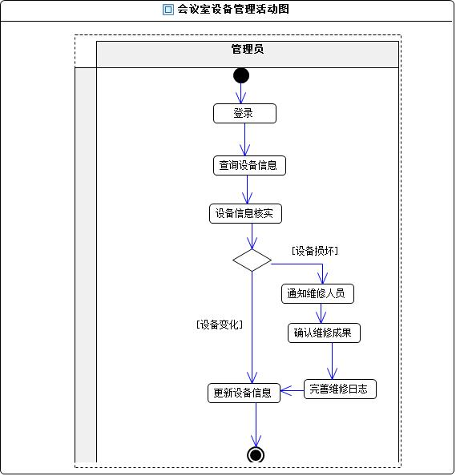
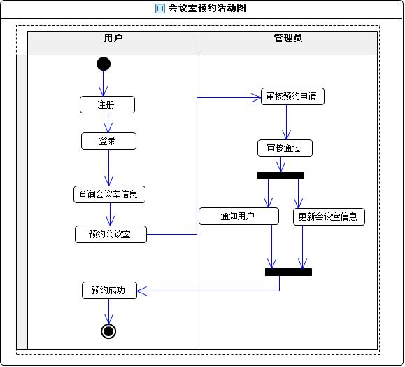
业务流程
活动图：

Slide 5
谢 谢 观 看

